Slide 1

分布式作业容错的原理与实践
Fault-tolerance in Apache SeaTunnel (incubator)
Apache SeaTunnel Committer 李宗文
2022 第七届中国开源年会

Slide 2



01
全局一致性快照核心原理
02
现有实践的痛点
CONTENT
03
Apache SeaTunnel 容错实践
04
Apache SeaTunnel 展望
2022 第七届中国开源年会

Slide 3
01
核心原理

Slide 4
全局一致性快照概念
分布式应用
应用间相互通信
・多个进程
・分布在多个服务器中运行
・消息在channel内进行传递
有状态
全局一致性
・有数据处理逻辑
・状态随着数据处理产生变化
・某一时刻/事件的统一状态，包括各个进程的本地状态和传递的消息
・事件的状态遵循happens-before
2022 第七届中国开源年会

Slide 5
全局一致性快照作用
故障恢复
死锁检测
用作Checkpoint，可以定期对全局状态
做备份，故障时可以通过已完成的全局
快照恢复到某一时刻
可以通过全局快照的执行时间等
判断处理逻辑是否死锁
垃圾收集
通过全局一致性进行小文件压缩等
2022 第七届中国开源年会

Slide 6
Chandy-Lamport 算法
前提条件
Leslie Lamport
・节点支持FIFO的数据传输
・节点按照接收顺序进行数据处理
・系统能保障消息的可靠性
・分布式领域先驱、图灵奖获得者
・一致性算法 Paxos
・全局时钟算法 Lamport timestamps
优点
异步，不会Stop-the-world，即不会影响和更高底层的运算状态
2022 第七届中国开源年会

Slide 7
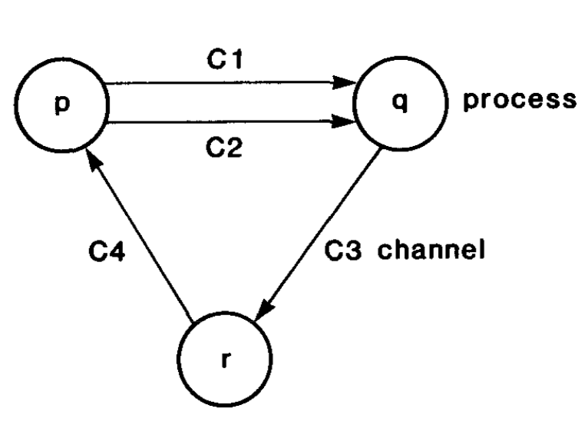
Chandy-Lamport 算法
定义
将分布式系统简化成有限个进程和进程之间的 channel 组成，也就是一个有向图；
节点是进程，边是 channel。
通过记录每个进程的 local state 和它的 input channel 中有序的 message，我们可以认为这是一个局部快照。
那么全局快照就可以通过将所有的进程的局部快照合并起来得到。
2022 第七届中国开源年会

Slide 8
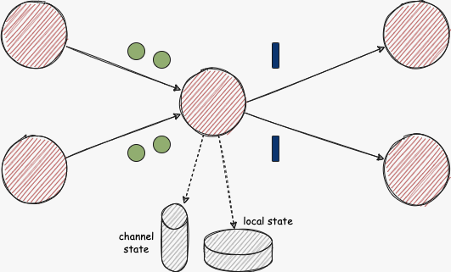
Chandy-Lamport 算法流程
发起快照
可以由系统中的任意一个进程发起
・进程 Pi 发起: 记录自己的进程状态，同时生产一个标识信息 marker，marker 和进程通信的 message 不同
・将 marker 信息通过 ouput channel 发送给系统里面的其他进程
・开始记录所有 input channel 接收到的 message
2022 第七届中国开源年会

Slide 9
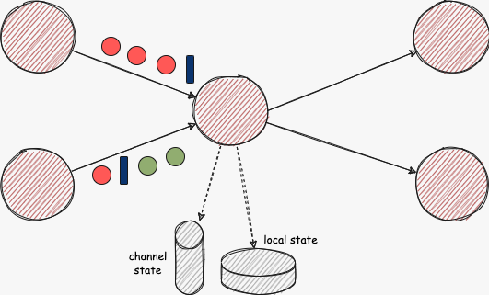
Chandy-Lamport 算法流程
执行快照
・对于进程 Pj 从 input channel Ckj 接收到 marker 信息:
・如果 Pj 还没有记录自己的进程状态，则
・Pj 记录自己的进程状态，同时将 channel Ckj 置为空
・向 output channel 发送 marker 信息
・否则记录其他 channel 在收到 marker 之前的 channel 中收到所有 message
2022 第七届中国开源年会

Slide 10
Chandy-Lamport 算法流程
终止快照
・所有的进程都收到 marker 信息并且记录下自己的状态
・所有的进程都从input channel中收到 marker 信息，并记录了所有channel 状态 (message)
2022 第七届中国开源年会

Slide 11
02
现有实践的痛点

Slide 12
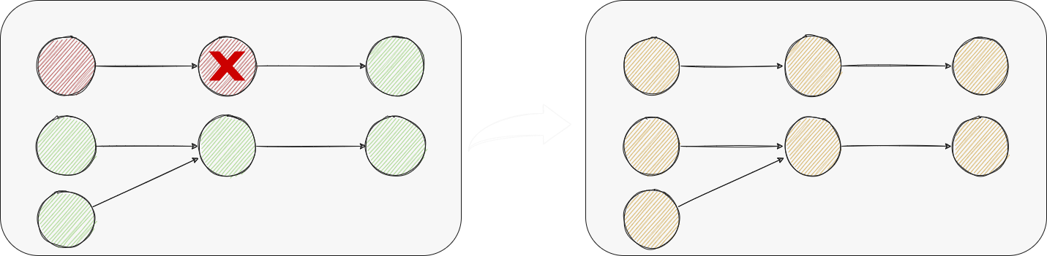
痛点
Global Failover
・在目前的工业实现中，当作业出错后需要作业DAG的所有节点进行failover，整个过程持续的时间会比较长，会导致上游累积很多数据。
2022 第七届中国开源年会

Slide 13
03
SeaTunnel 容错实践

Slide 14
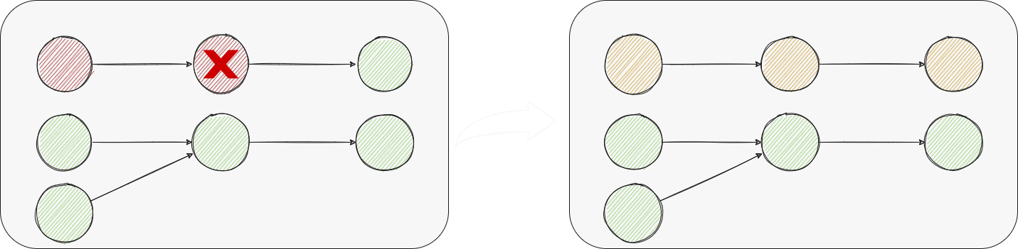
Pipeline Failover
在数据集成场景中，存在一个Job同步上百张的可能，一个节点/一张表的失败而导致所有表失败这样的代价太大。
我们期望没有相关性的Job Task不会在容错时相互影响，所以我们将一个有上下游关系的vertex集合称为Pipeline，一个Job可以由一个或多个pipeline组成
2022 第七届中国开源年会

Slide 15
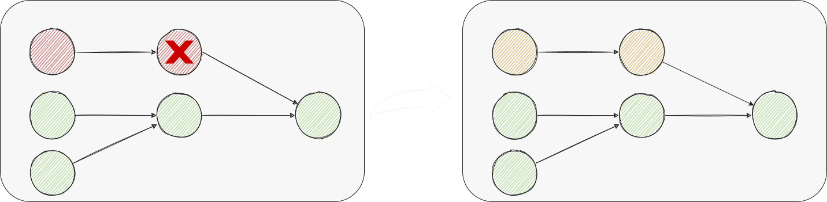
Regional Failover
现在如果pipeline出现异常，我们仍然需要pipeline所有vertex进行failover；
那么可不可以只恢复部分vertex呢？
2022 第七届中国开源年会

Slide 16
Regional Failover
Transform 无状态
Sink idempotent
・SeaTunnel不支持Join、Agg等聚合算子
・由于是幂等写入，所以Source每次是否读取数据不一致不会造成错误
Sink non-idempotent
Sink 2PC
・无论是否重启，都会导致数据重复
・如果Source支持数据一致性，通过channel数据ID自动忽略已处理的老数据
2022 第七届中国开源年会

Slide 17
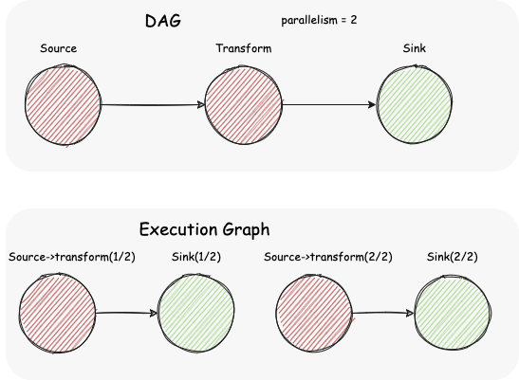
Checkpoint 计划
・算子ID，用于记录算子的状态；
・起始Vertex，用于触发CheckpointBarrier
・所有Vertex，用于记录ACK等
2022 第七届中国开源年会

Slide 18
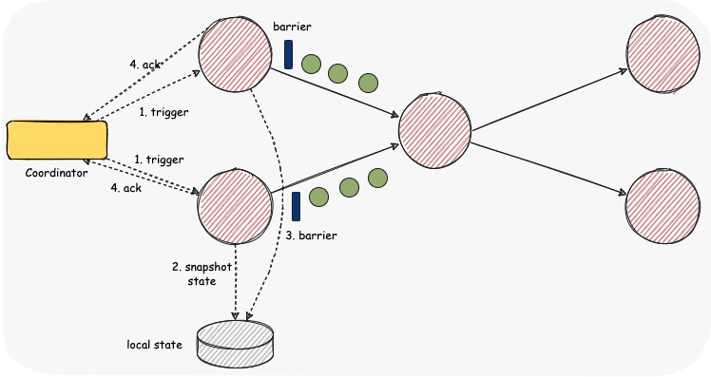
触发 Checkpoint
2022 第七届中国开源年会

Slide 19
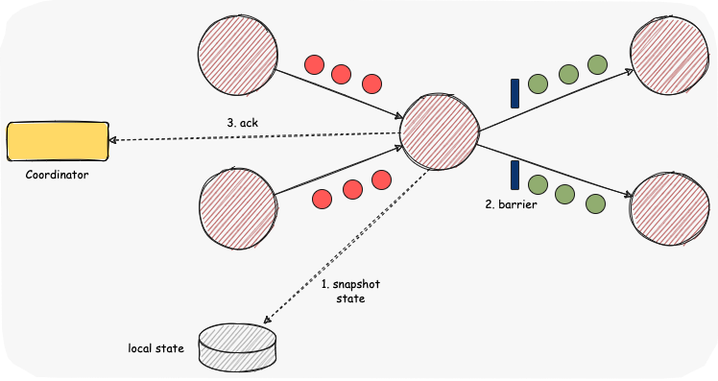
Barrier 流转
2022 第七届中国开源年会

Slide 20
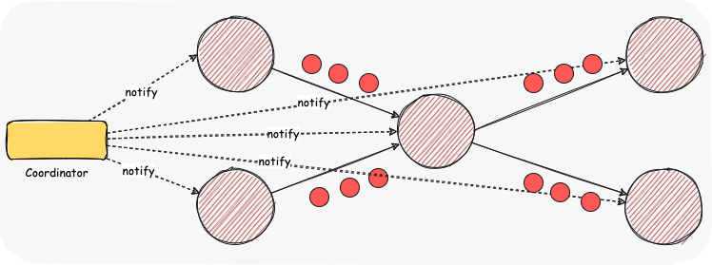
Checkpoint 结束
2022 第七届中国开源年会

Slide 21
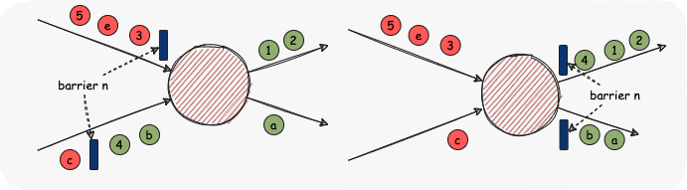
Aligned Barrier
・Exactly-once
・不需要snapshot channel message
2022 第七届中国开源年会

Slide 22
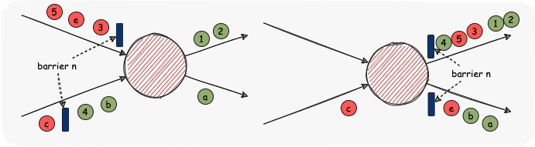
Aligned Barrier
・At-least-once
・不需要snapshot channel message
2022 第七届中国开源年会

Slide 23
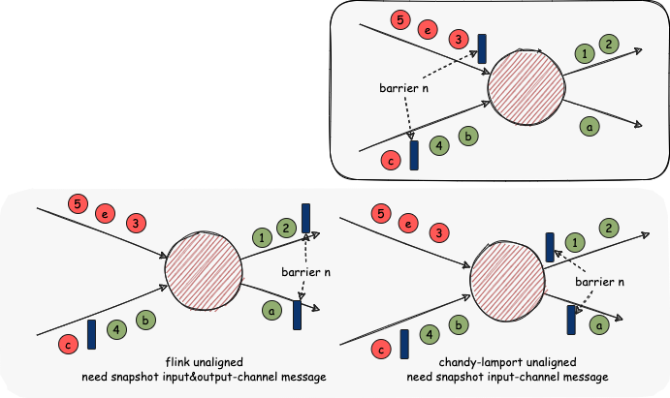
Unaligned Barrier
・Exactly-once
・需要snapshot channel message
2022 第七届中国开源年会

Slide 24
CompletedPoint
由于Checkpoint时定时触发的，而对于一个有界的Source，它可能在两个Checkpoint之间完成数据的读取，如果等待触发，这会造成资源的浪费；
这时会由Source产生一个CompletedBarrier，并和AlignedBarrier进行同样流程的流转；
我们将该Checkpoint称为CompletedPoint；
2022 第七届中国开源年会

Slide 25
04
SeaTunnel 展望

Slide 26
规划展望
扩大并完善生态
更多引擎版本
・支持更多的Connector，如Stripe、TiDB等
・支持更多的Catalog，如Kudu、Doris等
・支持CDC连接器
・提高其可用性与性能
・支持 Spark 3.x
・支持 Flink 1.14 +
SeaTunnel Engine
SeaTunnel Web
・支持更多的数据集成场景
・解决整库同步、表结构变更同步、任务失败影响粒度大、速率控制等现有引擎不能解决的痛点
・提供Web界面以DAG/SQL等方式使操作更简单，更加直观的展示Catalog、Connector、Job等；
・接入调度平台，使任务管理更简单
2022 第七届中国开源年会

Slide 27














Apache SeaTunnel
Web
Scheduler
Role
Metrics
Metadata
Table API
SQL
Catalog & Storage
Table SPI
DataType
Source API
Transform API
Sink API
Translation API
Engine
Flink
Spark
DAG
Task
2022 第七届中国开源年会

Slide 28




×
Thanks
2022 第七届中国开源年会

